Slide 1


ỦY BAN NHÂN DÂN QUẬN LONG BIÊN
TRƯỜNG TIỂU HỌC ĐÔ THỊ VIỆT HƯNG
BÀI GIẢNG ĐIỆN TỬ
KHỐI 3
MÔN: TOÁN

Slide 2




Tiết 2

Slide 3


KHỞI ĐỘNG

Slide 4
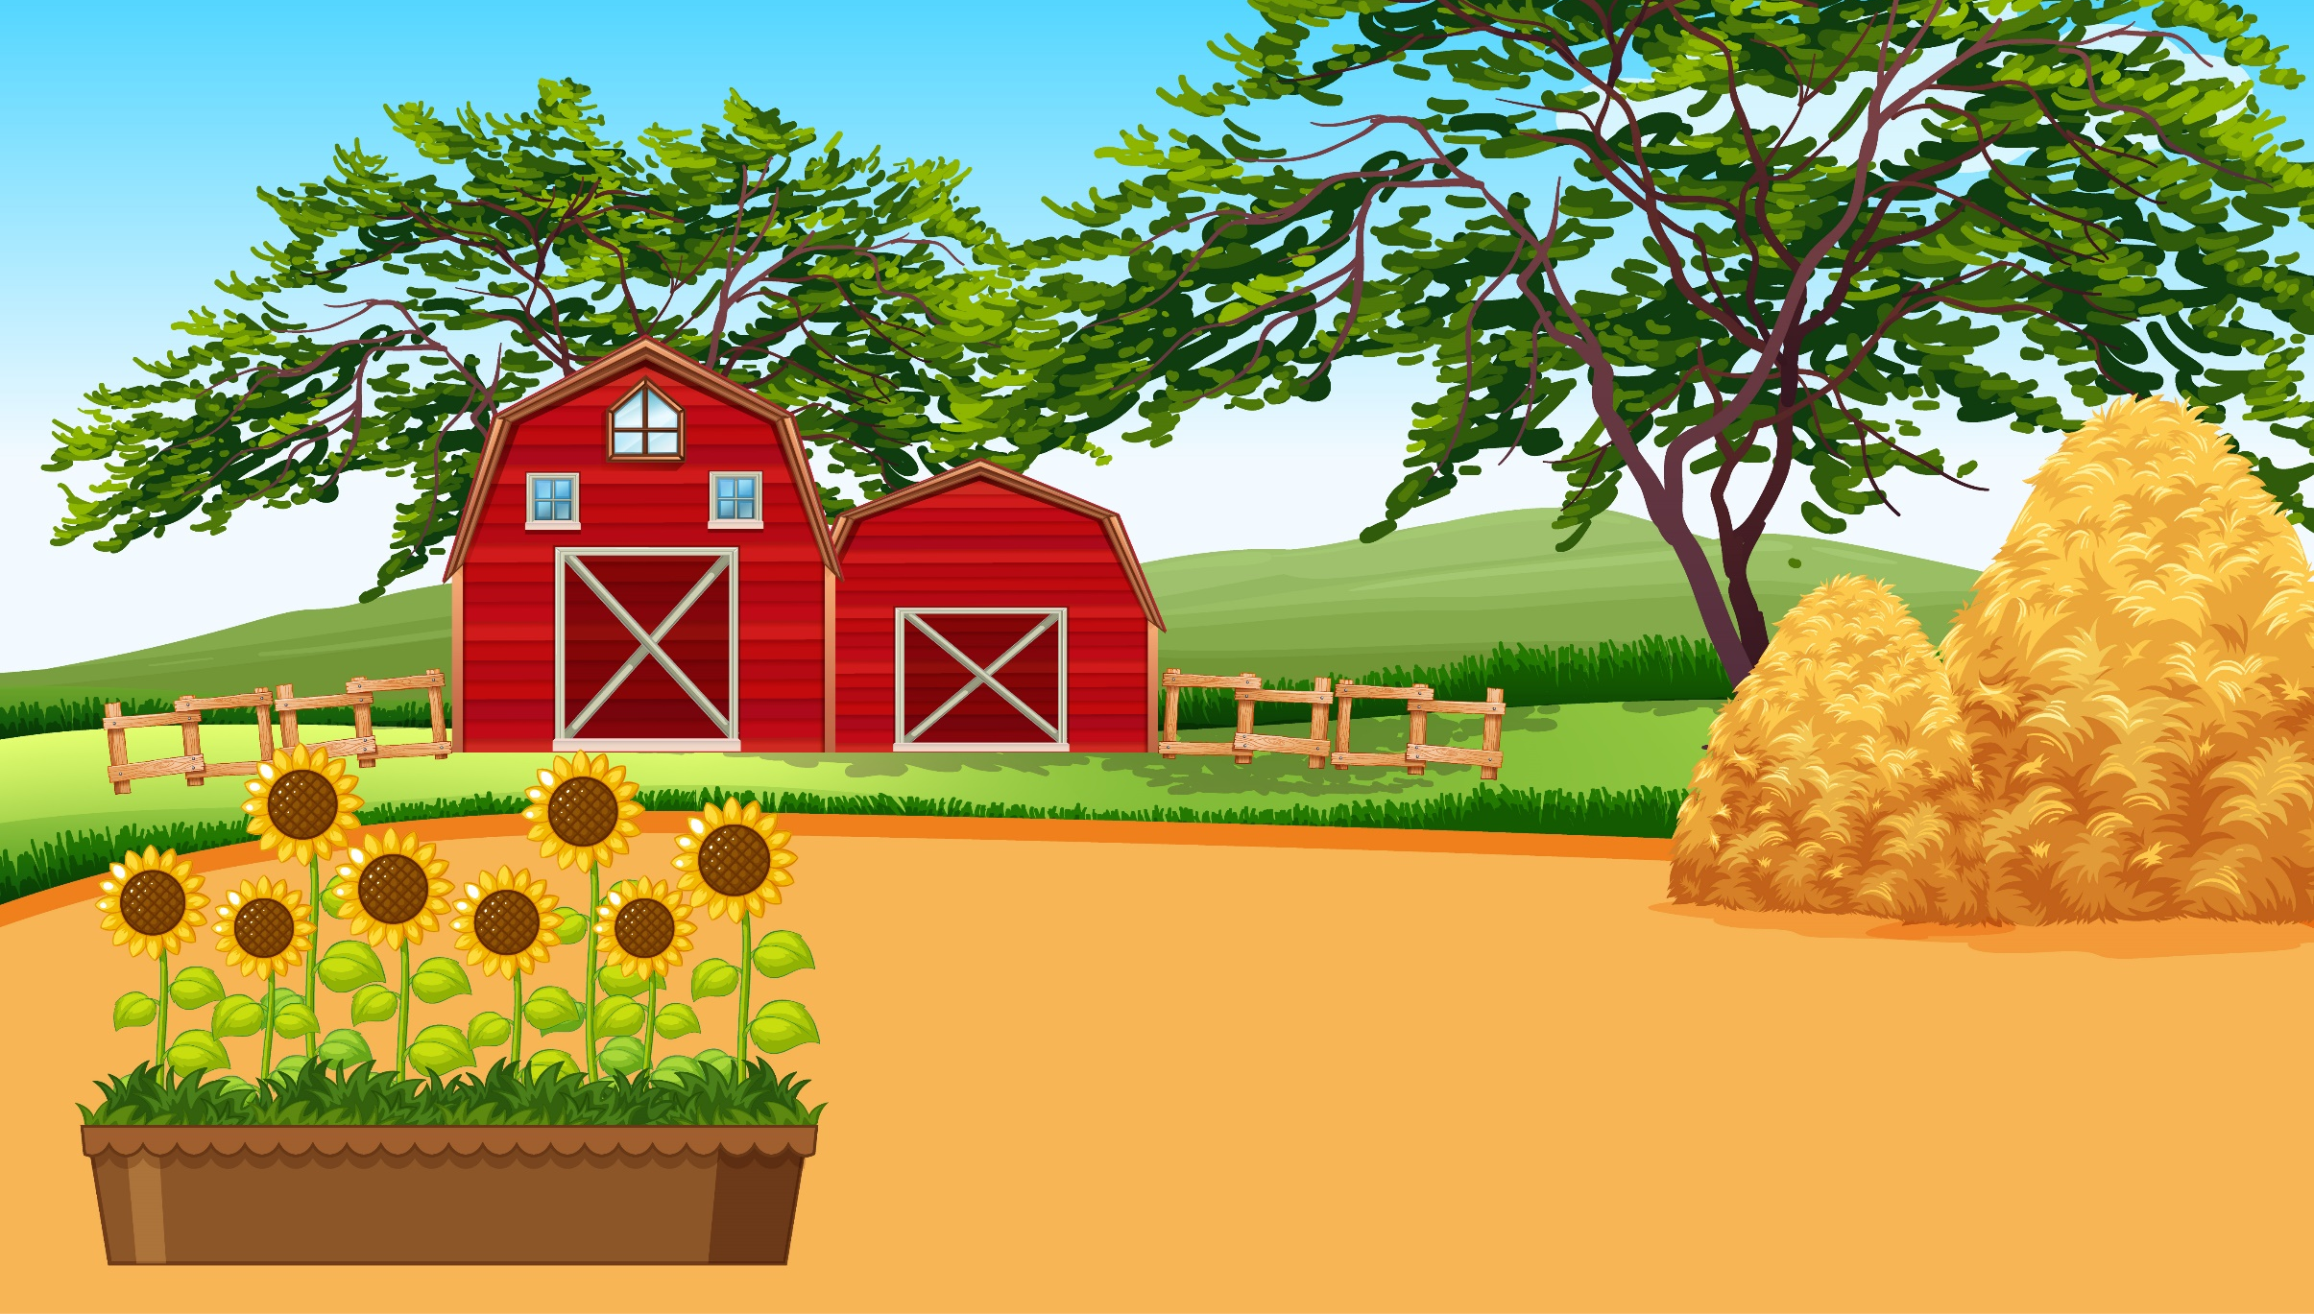

Cùng quan sát một số câu hỏi
Viết đáp án vào bảng con.

Slide 5

Muốn tìm một thừa số ta lấy tích chia cho thừa số kia.
Đúng

Slide 6
Muốn tìm tích ta lấy thừa số nhân với thương.
SAI

Slide 7
KHÁM PHÁ

Slide 8

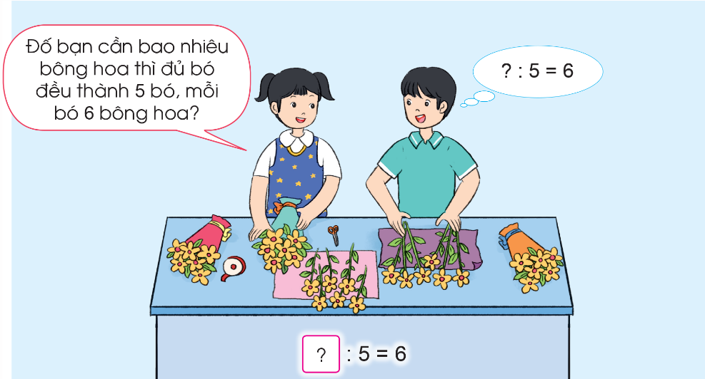

Slide 9

B. TÌM SỐ BỊ CHIA, TÌM SỐ CHIA
?
: 5 = 6
Số bị chia
Số chia
Thương
Hãy nêu cách tìm số bị chia dựa vào thương và số chia?

Slide 10


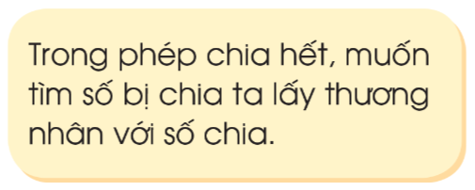
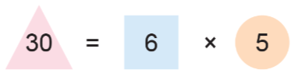

Slide 11


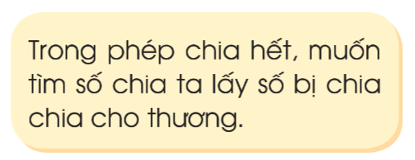
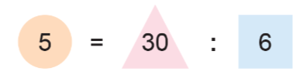

Slide 12
Luyện tập

Slide 13
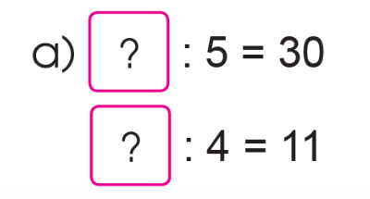
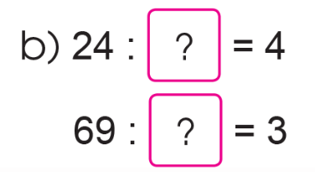
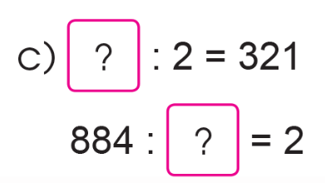
3
Tìm thành phần chưa biết trong các phép tính sau
150
6
44
23
642
442

Slide 14
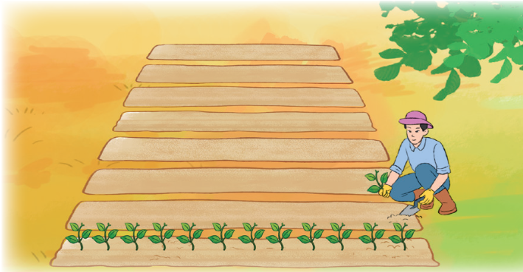

4
Bác Năm muốn lấy một số cây để trồng vào 8 luống, mỗi luống 12 cây. Tính số cây bác Năm cần lấy?
Bài toán
cho biết gì?
Bài toán hỏi gì?

Slide 15
4
Bác Năm muốn lấy một số cây để trồng vào 8 luống, mỗi luống 12 cây. Tính số cây bác Năm cần lấy?
Bài giải:
Số cây bác Nam cần lấy là:
12 x 8 = 96 (cây)
Đáp số: 96 cây

Slide 16


